Slide 1
广度优先搜索及其优化
张良正

Slide 2
广度优先搜索及其优化
BFS
BFS变形

Slide 3
BFS
广搜一般只会到达每个状态一次,对每个状态只找到步数最少的方案,在此之后如果再遇到这个状态就直接跳过。
广搜的一般步骤：
将初始状态压入队列
取队首状态,用队首状态扩展出新的状态压入队列，直到队首为空
找到需要的状态时可以直接结束搜索
一般我们使用一个标记(vis)来记录某个状态是否被到达过或到达这个状态消耗的步数。

Slide 4
BFS
例：每次可以将一个数加a或减b，加完减完后这个数必须在0到100000 之间，问把x变成y最少需要多少步。
状态：x是多少
定义一个 vis 数组来记录把x变成这个数需要的步数，初始全为-1，表示 无法到达。
首先将x放入队列，令 vis[x]=1。 然后每次取队首p，看p+a和p-b有没有被访问过，没访问过就让 vis[p+a]=vis[p]+1 ，然后放进队列。

Slide 5
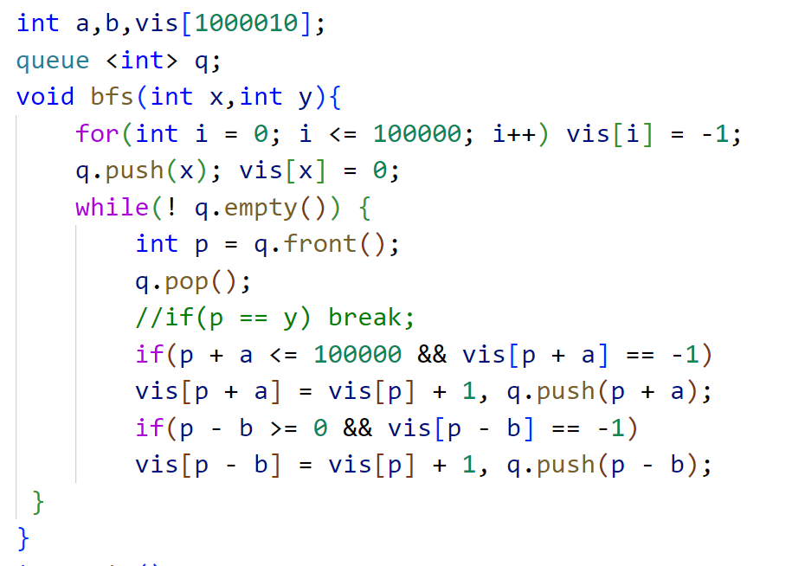
BFS

Slide 6
洛谷2895 [USACO08FEB] Meteor Shower S
贝茜听说一场特别的流星雨即将到来：这些流星会撞向地球，并摧毁它们所撞击的任何东西。她为自己的安全感到焦虑，发誓要找到一个安全的地方(一个永远不会被流星摧毁的地方)。
如果将牧场放入一个直角坐标系中，贝茜现在的位置是原点，并且，贝茜不能踏上一块被流星砸过的土地。
根据预报，一共有 𝑀颗流星 (1≤𝑀≤50,000)会坠落在农场上，其中第𝑖颗流星会在时刻 𝑇𝑖(0≤𝑇𝑖≤1000)砸在坐标为 (𝑋𝑖,𝑌𝑖)(0≤𝑋𝑖≤300，0≤𝑌𝑖≤300)的格子里。流星的力量会将它所在的格子，以及周围 44 个相邻的格子都化为焦土，当然贝茜也无法再在这些格子上行走。
贝茜在时刻0开始行动，她只能在会在横纵坐标 𝑋,𝑌≥0的区域中，平行于坐标轴行动，每1个时刻中，她能移动到相邻的（一般是 4 个）格子中的任意一个，当然目标格子要没有被烧焦才行。如果一个格子在时刻 𝑡被流星撞击或烧焦，那么贝茜只能在 𝑡之前的时刻在这个格子里出现。 贝茜一开始在 (0,0)。
请你计算一下，贝茜最少需要多少时间才能到达一个安全的格子。如果不可能到达输出 −1。

Slide 7
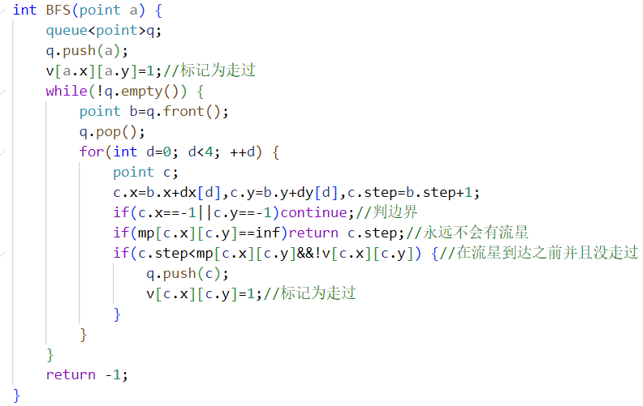
洛谷2895 [USACO08FEB] Meteor Shower S
首先考虑DFS时间复杂度是否足够？
XY=60000且需要多次遍历同一节点求最小时间，显然会超时
考虑使用BFS，改变节点的遍历顺序(按照到达的最短时间从小到大排序)，搜到答案可以直接返回
考虑一些搜索的细节，例如判断临界，判断当前节点是否已经不能走

Slide 8
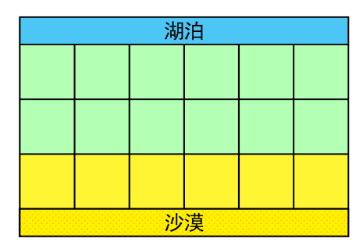
洛谷1514 [NOIP2010 提高组] 引水入城
在一个遥远的国度，一侧是风景秀美的湖泊，另一侧则是漫无边际的沙漠。该国的行政区划十分特殊，刚好构成一个 𝑁行 𝑀列的矩形，如上图所示，其中每个格子都代表一座城市，每座城市都有一个海拔高度。
为了使居民们都尽可能饮用到清澈的湖水，现在要在某些城市建造水利设施。水利设施有两种，分别为蓄水厂和输水站。蓄水厂的功能是利用水泵将湖泊中的水抽取到所在城市的蓄水池中。
因此，只有与湖泊毗邻的第 11 行的城市可以建造蓄水厂。而输水站的功能则是通过输水管线利用高度落差，将湖水从高处向低处输送。故一座城市能建造输水站的前提，是存在比它海拔更高且拥有公共边的相邻城市，已经建有水利设施。由于第 𝑁N 行的城市靠近沙漠，是该国的干旱区，所以要求其中的每座城市都建有水利设施。那么，这个要求能否满足呢？如果能，请计算最少建造几个蓄水厂；如果不能，求干旱区中不可能建有水利设施的城市数目。
数据范围：𝑁,𝑀<=500
请问如何快速抽象题意？

Slide 9
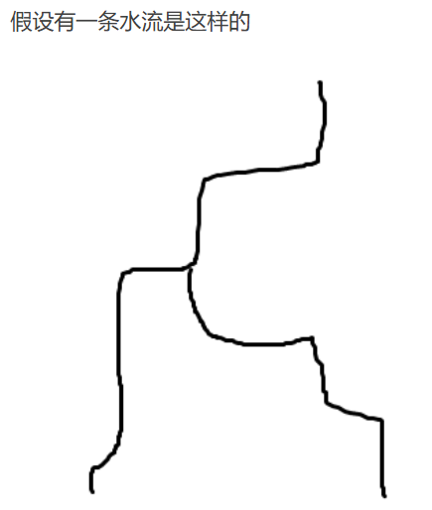
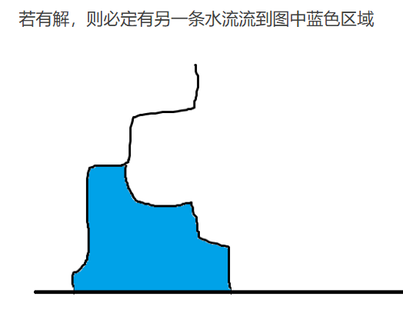
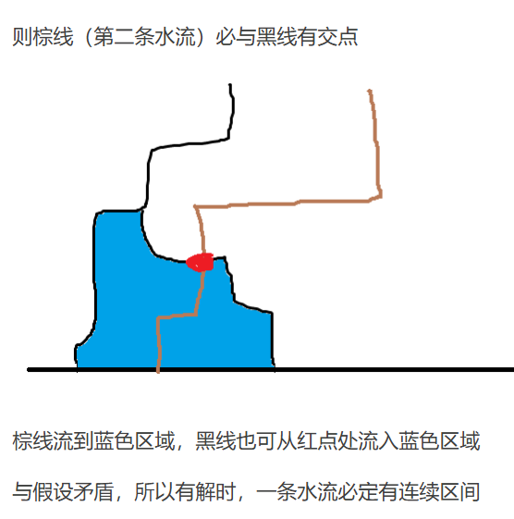
洛谷1514 [NOIP2010 提高组] 引水入城
思考如何判断是否能够满足要求？
从最后一排的每个点倒着搜索，看看是否能够到达
如何计算最少建造几个蓄水厂？
性质：如果有解，我们每个点覆盖的城市(线段)一定是连续的(思考为什么？)

Slide 10
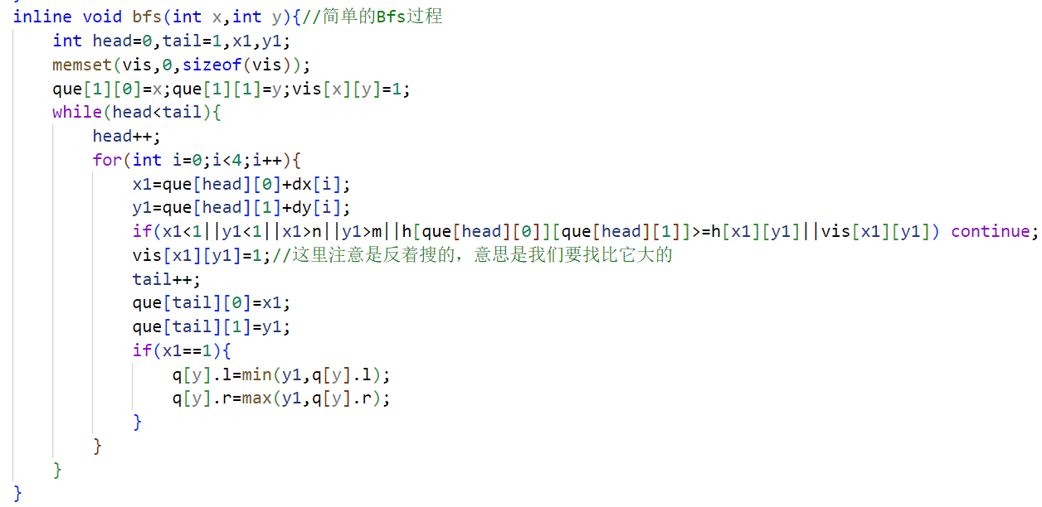
洛谷1514 [NOIP2010 提高组] 引水入城
因此，我们只需要求出每个点能到达最左和最右的点,用l[i][j],r[i][j]分别表示该点能到达的最左和最右
最后转化为经典的区间覆盖问题

Slide 11
BFS变形
双端队列BFS
优先队列BFS
双向BFS

Slide 12
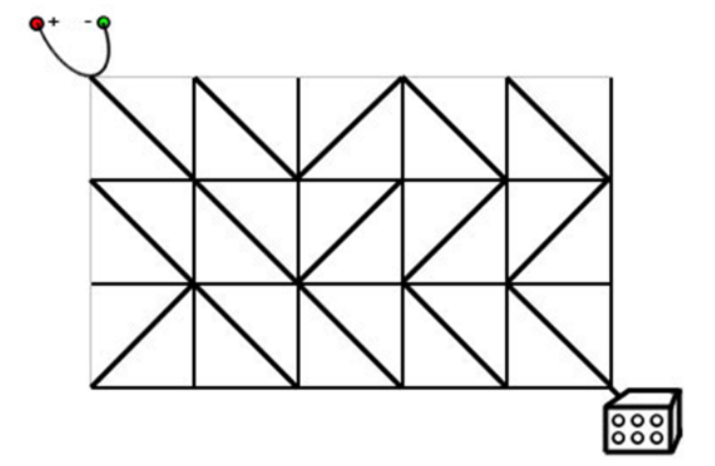
AcWing 175电路维修
电路板的整体结构是一个R行C列的网格(R,C≤500)，如图所示。
每个格点都是电线的接点，每个格子都包含一个电子元件。电子元件的主要部分是一个可旋转的、连接一条对角线上的两个接点的短电缆。在旋转之后，它就可以连接另一条对角线的两个接点。电路板左上角的接点接入直流电源，右下角的接点接入飞行车的发动装置。
求旋转最少数量的元件，使电源与发动装置相连。

Slide 13
AcWing 175电路维修
如何抽象图模型?
可以把电路板上的每个格点看作无向图中的节点。若两个节点x和y是某个小方格的两个对角，则在x和y之间连边。若方格中对角线与x到y的线段重合，则边权为0，反之，边权为1，接下来我们在这个无向图求出左上角到右下角的最短路，即为答案
怎么求最短路？
双端队列广搜，在每个节点沿分支扩展时，如果边权为0，则将新节点从队头入队，如果边权为1，则将新节点从队尾入队。
该算法的复杂度？
O(R*C)

Slide 14
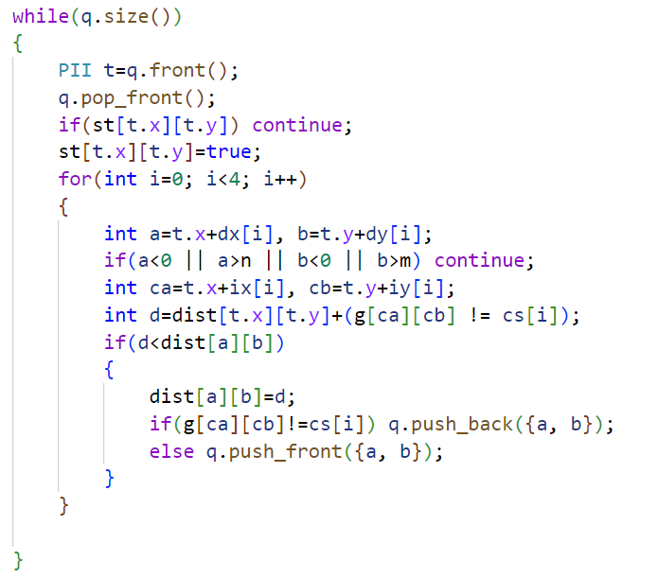
AcWing 175电路维修

Slide 15
AcWing 176装满的油箱
有N个城市(编号0、1…N−1)和M条道路，构成一张无向图。
在每个城市里边都有一个加油站，不同的加油站的单位油价不一样，城市u，v之间存在道路，且需要消耗d的油量。
现在你需要回答不超过100个问题，在每个问题中，请计算出一架油箱容量为C的车子，从起点城市S开到终点城市E至少要花多少油钱？
注意：假定车子初始时油箱是空的。
数据范围：
1≤𝑁≤1000, 1≤𝑀≤10000, 1≤𝑝𝑖≤100, 1≤𝑑≤100, 1≤𝐶≤100, 1≤𝑞≤100

Slide 16
AcWing 176装满的油箱
思考：为什么N<=1000,C<=100？
拆点，分层图
思考：建立分层图之后如何更新节点？
定义状态dis[u][c]为节点u在c升汽油时的最小花费
如果c+1≤C，说明油箱至少还能加一升油，那么我们可以在该点加一升油，然后更新加一升油的状态(u,c+1)
如果对于从该点出发的某条边edge，走该边的花费edge.cost≤c，那么我们就可以从该边走过去，更新到达下一个点的状态(edge.to,c−edge.cost)

Slide 17
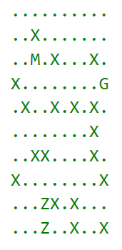
AcWing 177噩梦
给定一张 N×M的地图，地图中有 1个男孩，1个女孩和 2个鬼。
字符 . 表示道路，字符 X 表示墙，字符 M 表示男孩的位置，字符 G 表示女孩的位置，字符 Z 表示鬼的位置。
男孩每秒可以移动 3个单位距离，女孩每秒可以移动1个单位距离，男孩和女孩只能朝上下左右四个方向移动。每个鬼占据的区域每秒可以向四周扩张2单位距离，并且无视墙的阻挡，也就是在第k秒后所有与鬼的曼哈顿距离不超2k的位置都会被鬼占领。注意： 每一秒鬼会先扩展，扩展完毕后男孩和女孩才可以移动。
求在不进入鬼的占领区的前提下，男孩和女孩能否会合，若能会合，求出最短会合时间。

Slide 18
AcWing 177噩梦
使用双向BFS算法，建立两个队列，分别从男孩的初始位置、女孩的初始位置开始进行BFS，两边轮流进行。
如何查询两人能够同时到达的位置？
在每一轮中，男孩BFS三层(可移动三步)，女孩BFS一层，使用数组st记录每个位置对于男孩和女孩的可达性
如何衡量鬼对结果的影响？
每次BFS扩展时，实时计算新状态与鬼之间的曼哈顿距离

Slide 19
